Slide 1
Bitcorp ERP - Modernización e Inteligencia Artificial
Casos de Uso: LLMs, Machine Learning, Visión Computacional
Generado con Nano Banana 2

Slide 2
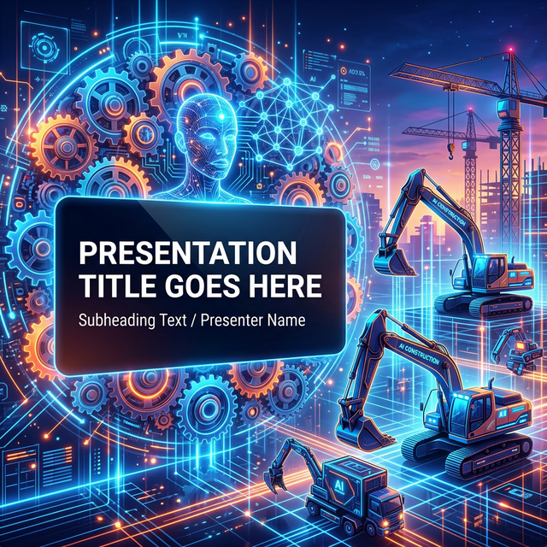
El Futuro del ERP para Gestión de Equipos
Transformando el Procedimiento CORP-GEM-P-001 y CORP-GEM-P-002 con Inteligencia Artificial. Optimización de presupuestos, eficiencia operativa y prevención de riesgos.

Slide 3
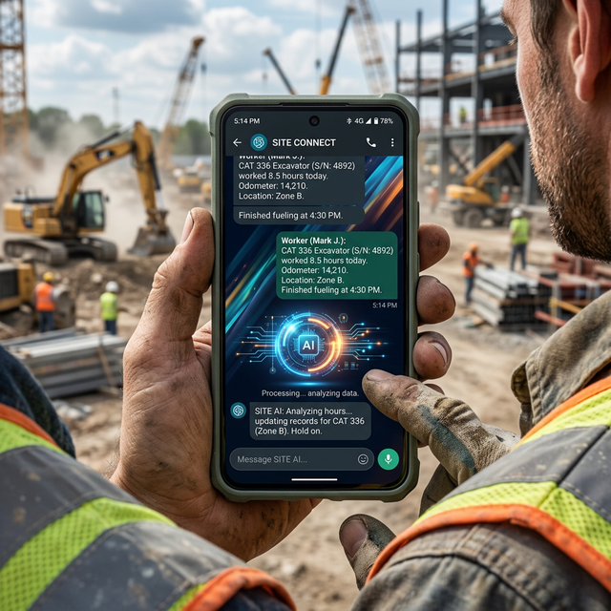
Chatbot / LLM Asistente para Operadores
Agilice el Parte Diario de Equipos y Vales de Combustible.
- Los operadores reportan sus horas por WhatsApp.
- Inteligencia Artificial extrae horómetros y galones de combustible.
- Válido para CORP-GEM-F-005. Reducción en errores de tipeo y demoras en campo.

Slide 4
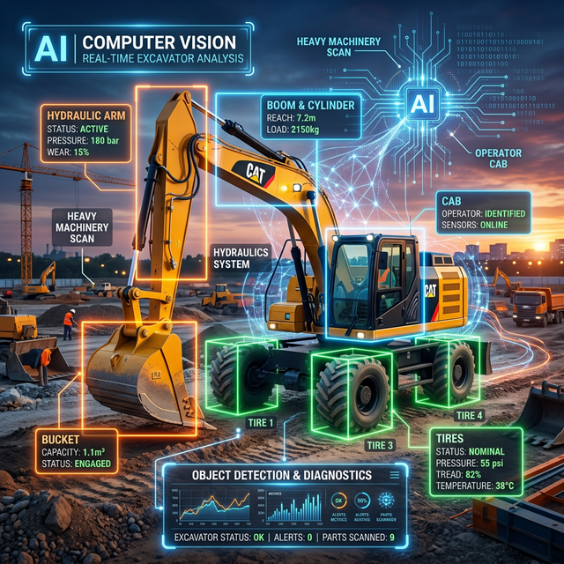
Visión Computacional en Checklist
Automatice la Inspección y Devolución de Maquinaria.
- Análisis de fotografías para el formato CORP-SSOMA-F-073.
- Detección de daños: abolladuras, fugas hidráulicas, estado de neumáticos.
- Transparencia con el proveedor en 'Acta de Entrega' (CORP-GEM-F-010).

Slide 5
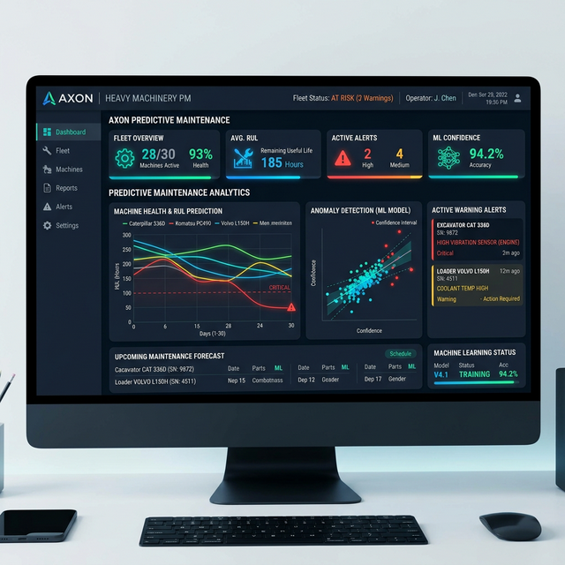
Machine Learning: Mantenimiento Preventivo
Detecte problemas antes de que la máquina falle en obra.
- Algoritmos correlacionan datos de consumo (Vales) y rendimiento (Horas Máquina).
- Alertas sobre anomalías en temperatura y comportamiento del motor.
- Maximice la disponibilidad de equipos.

Slide 6
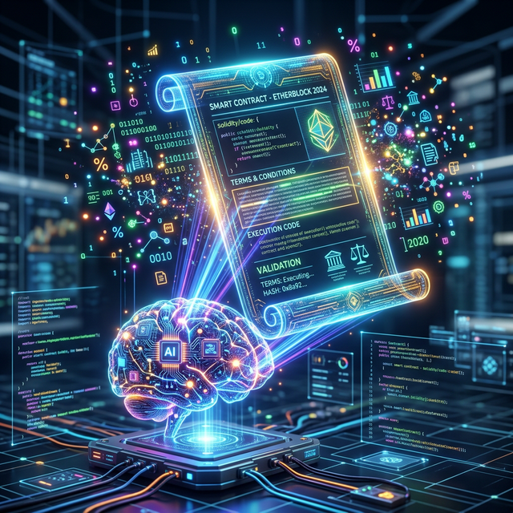
LLMs para Análisis de Contratos
Mitigación de riesgos legales y cumplimiento de tarifas.
- Extracción de cláusulas (tarifas horarias, mensuales, días mínimos).
- Comparación automática contra las normativas de ARAMSA y formato CORP-GEM-F-001.
- Acelera la Firma de Representantes.

Slide 7
Investigación de Operaciones - Asignación Óptima
Algoritmos de Optimización de Flotas:
- Asignación dinámica de maquinaria propia vs. terceros para distintos proyectos.
- Minimización de costos logísticos y de desmovilización.
- Reducción del margen de equipo subutilizado (horas mínimas no cumplidas).
- Planificación automática alineada al cronograma de la obra.
Mejorando de forma radical la Valorización de Equipo (CORP-GEM-P-002).

